Slide 7
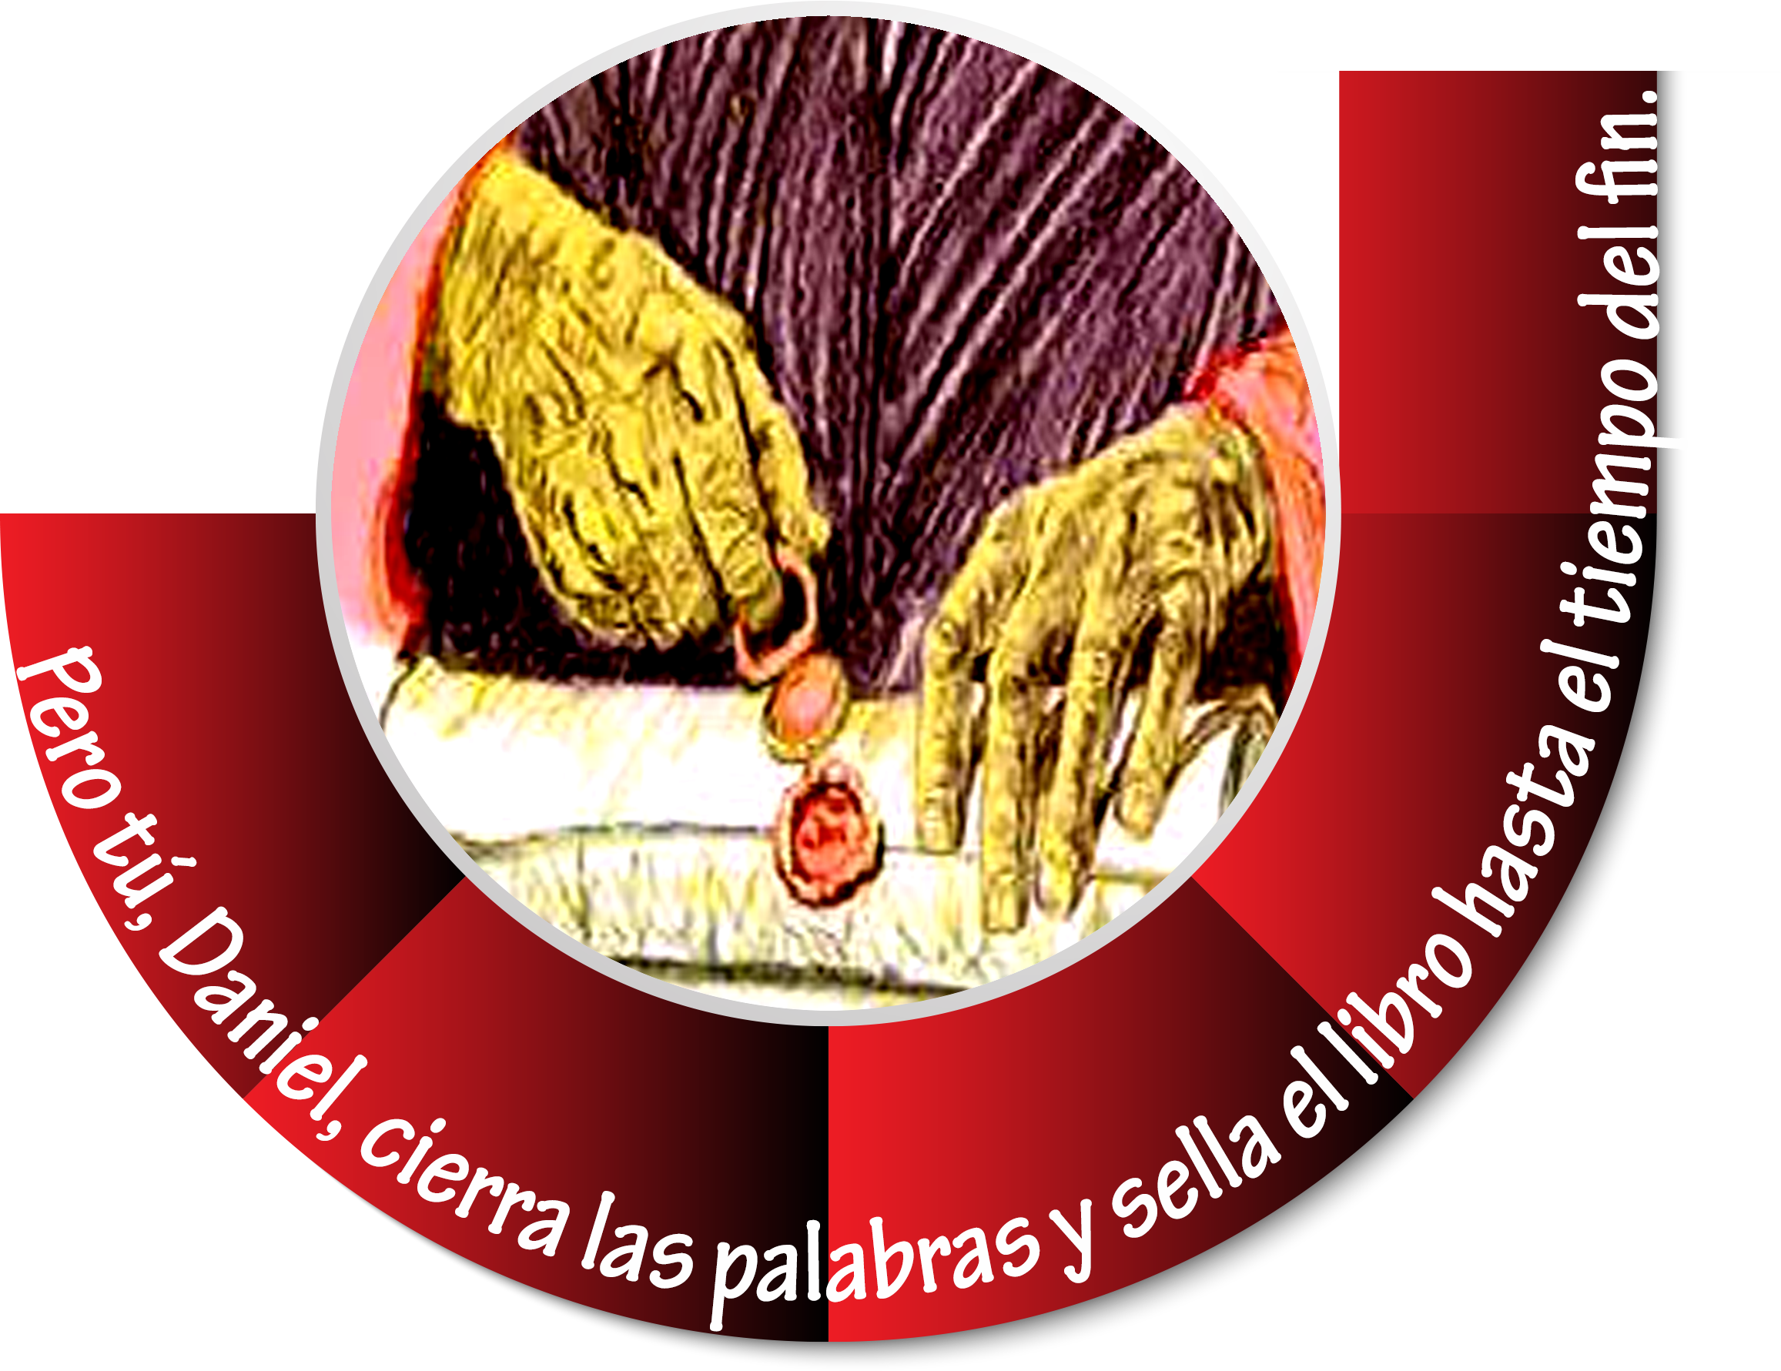

Slide 9
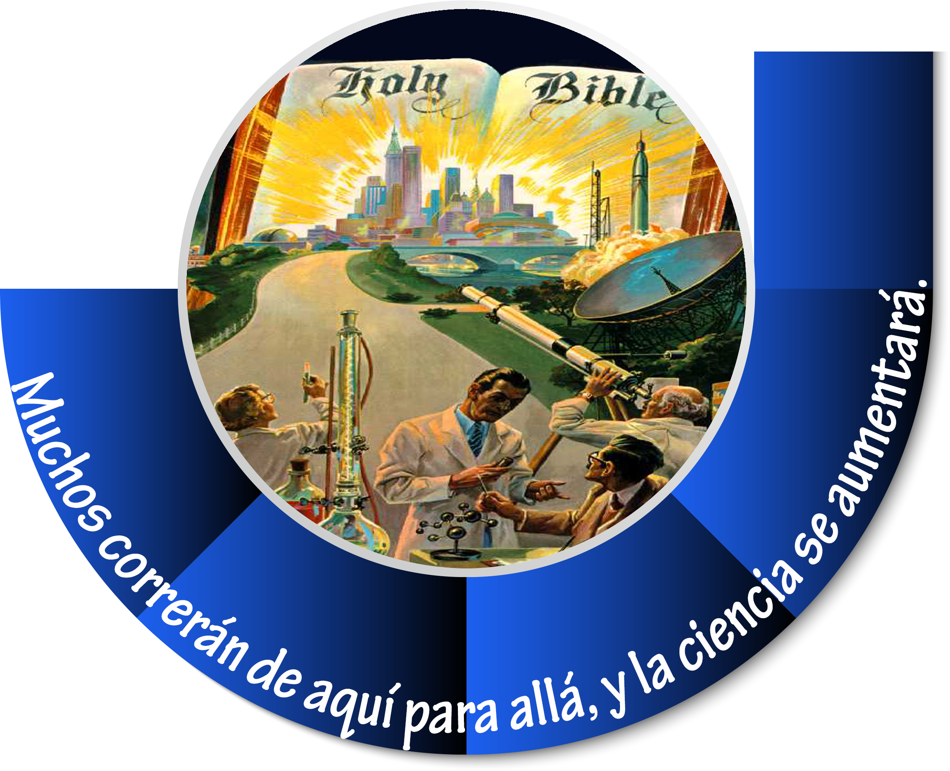

Slide 10
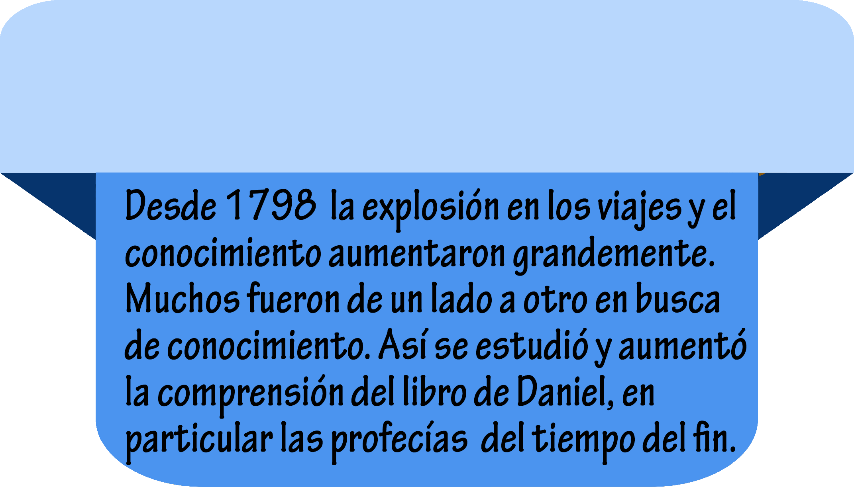

Slide 13
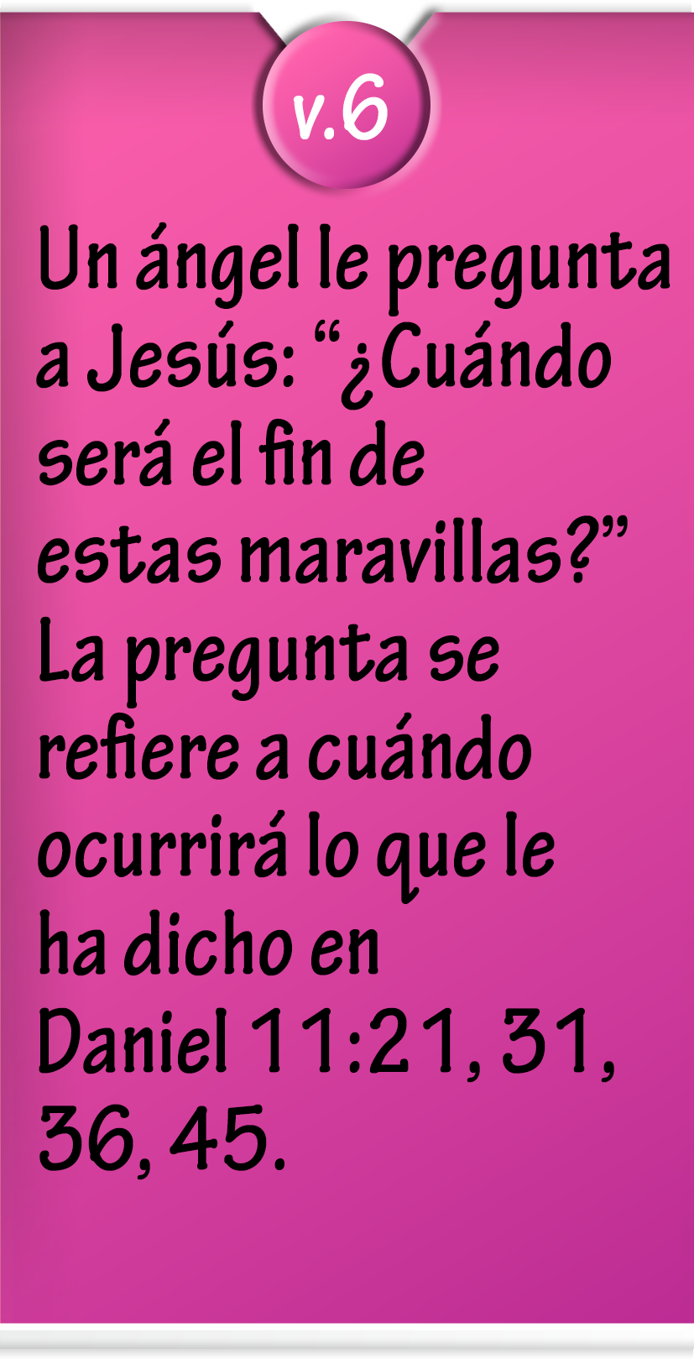

Slide 14
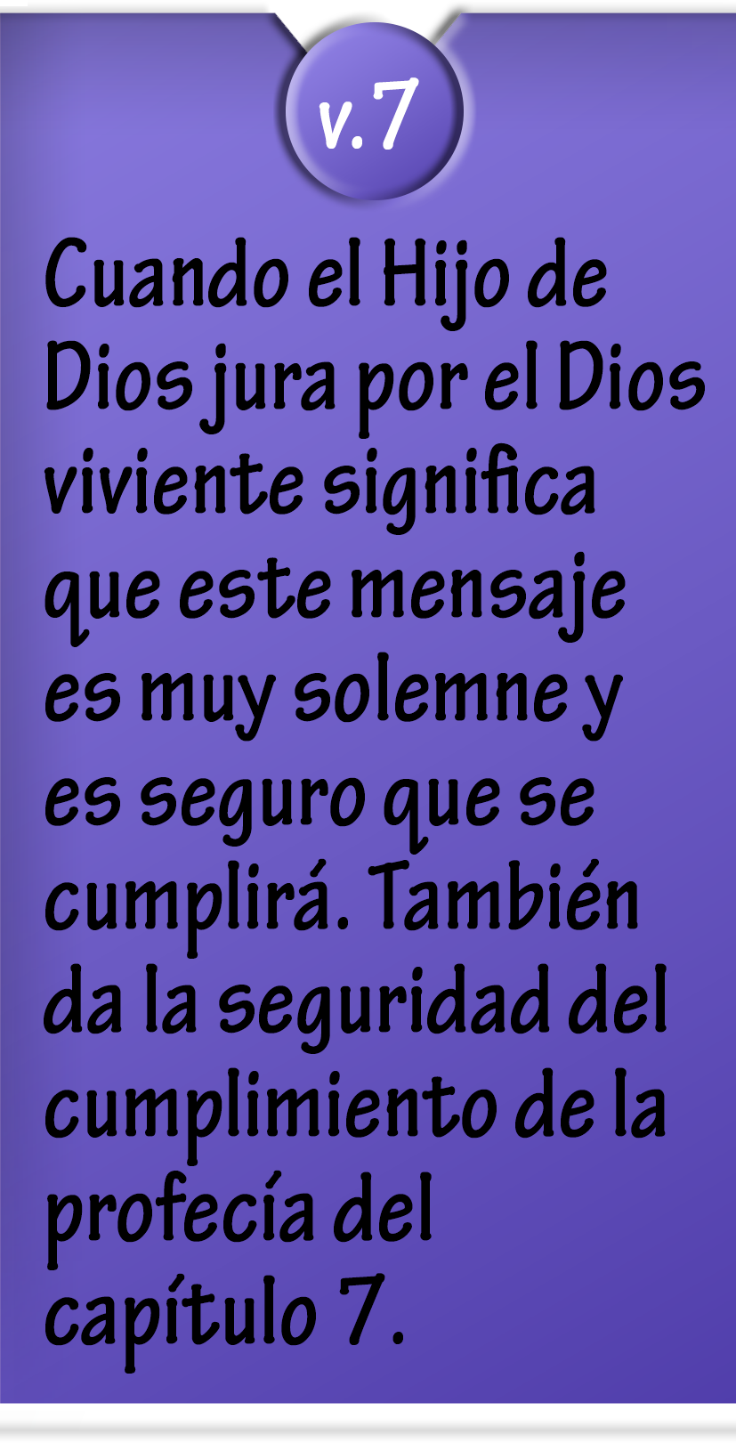

Slide 20
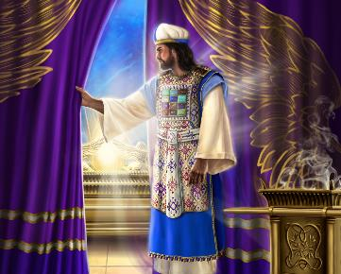
1.335
508
538
1798
1843
1.260
1.290
508: Conversión de Clodoveo.
538: Justiniano concede poder político al Papa.
1843: Movimiento millerita.

Slide 22
Buenas noticias: Dios conoce a todos y todo; dirige el destino de imperios e individuos. Dios es capaz de librarnos; nos proporciona perdón, una vida transformada y una parte entre su pueblo especial; estaremos con Dios por la eternidad.

